Slide 1
🗂
HOE IK EEN APP BOUWDE
Zettelkasten
met Claude AI
Van eerste prompt tot werkende kennisbeheertool —
zonder traditioneel programmeren.
25+
8.000+
40+
Sessies
Regels code
Features

Slide 2
WAT IS DE APP?
Een lokale, offline kennisbeheertool met AI — volledig gebouwd via chat met Claude.
📝
📄
🕸
VIM Editor
PDF Viewer
Kennisgraaf
Canvas-gebaseerde editor
met NORMAL/INSERT modes,
cursorlijn & regelnummers
Annotaties, tekst-selectie,
AI-samenvatting, multi-page
scroll op mobiel
Force-directed graph,
bidirectionele [[links]],
tag-kleuren & filters
🧠
🗺
🌐
LLM Notebook
Mindmap
Web Import
Chat met lokale Ollama AI,
notities + PDFs als context,
streaming antwoorden
Mermaid live editor,
AI-gegenereerde mindmaps
vanuit PDFs
URL naar notitie via AI,
afbeeldingen downloaden,
Instapaper-stijl opschonen

Slide 3
HET BOUWPROCES
25 sessies, elk een gesprek met Claude — elk levert werkende code op.
01
Fundament
02
Kennis
03
AI & Import
04
Afwerking
Sessies 1-6
Sessies 7-11
Sessies 12-17
Sessies 18-25
Python server + React frontend
PDF viewer & annotaties
Ollama LLM integratie
UI polish & topbar stats
VIM canvas editor met modes
Visuele highlights SVG
Mindmap canvas + Mermaid
Offline modus + vendor script
Wombat kleurenschema
Kennisgraaf met tag-filter
Web import via AI
Externe PDF zijbalk
Bugfixes: routing, Escape
iPad en mobiel support
Afbeelding annotaties & pins
Bestandsverkenner threading

Slide 4
HOE PROMPTS WERKEN
Je hoeft niet te weten hoe het werkt. Je beschrijft wat je wil.
NIEUWE FEATURE
"Voeg een LLM Notebook toe waar ik via Ollama kan chatten met mijn notities als context. Gebruik streaming zodat antwoorden direct verschijnen."
→ Chat-interface met context-selector en streaming in één sessie opgeleverd.
TOEVOEGEN AAN BESTAAND
"Ik wil externe PDFs kunnen gebruiken zonder ze te importeren. Maak een zijbalk met bestandsverkenner zodat ik door mijn schijf kan bladeren."
→ Zijbalk met twee tabbladen, server-endpoints en context-integratie — klaar.
VEREENVOUDIGEN
"De knop met het vault-pad in de menubalk kan weg, die staat al in instellingen. Verwijder ook de scheidingslijn erboven."
→ Twee regels verwijderd, netto schonere interface.

Slide 5
ERRORS FIXEN
AANPAK IN 3 STAPPEN
ECHTE ERRORS UIT DIT PROJECT
1
Kopieer de foutmelding
ReferenceError: onModeChange is not defined
Open browser console (F12) en kopieer de volledige error, inclusief bestandsnaam en regelnummer.
Prop niet gedeclareerd in VimEditor component
Fix: Default prop onModeChange=()=>{} toegevoegd
2
Plak en geef context
Leeg scherm bij nieuwe notitie aanmaken
Plak de error in de chat en voeg toe wat je deed en wat je verwachtte. Claude snapt de rest.
previewToolbar crashte op null selNote
Fix: Null-guard !selNote ? null : ... toegevoegd
3
Ontvang de fix
ERR_CONNECTION_TIMED_OUT op /api/browse
Claude analyseert, legt uit wat er mis was, en levert gecorrigeerde bestanden direct op.
Single-threaded server blokkeerde alle requests
Fix: ThreadingMixIn toegevoegd — parallelle verwerking

Slide 6
DE ITERATIEVE CYCLUS
Elke sessie is een ronde. Elke ronde levert iets werkends op.
30-90 min per sessie
💬
🤖
📦
🔍
✨
Beschrijf
Claude analyseert
Code opgeleverd
Testen
Verfijnen
Wat wil je?
Wat gaat mis?
Code en context
begrijpen
Werkende bestanden
direct klaar
Uitproberen in
de browser
Nieuwe wens
of aanpassing
terug naar begin

Slide 7
TIPS VOOR GOEDE PROMPTS
WEL DOEN
NIET DOEN
✓
Beschrijf gedrag, niet implementatie
✗
Vertel niet hoe Claude het moet bouwen
"Maak het mogelijk dat ik door mijn schijf kan bladeren"
"Voeg een useState toe" — laat Claude de architectuur bepalen
✓
Geef context: wat zie je, wat verwacht je
✗
Verwacht geen perfectie in eerste poging
"Bij nieuwe notitie krijg ik een leeg scherm"
Itereer: vraag, test, verfijn. Zo werkt het process
✓
Plak foutmeldingen letterlijk
✗
Geef niet de halve codebase mee
"ReferenceError: onModeChange is not defined at app.js:370"
Beschrijf het probleem, Claude vindt de code zelf
✓
Één ding per sessie
✗
Accepteer niet zomaar de eerste versie
Losse features leveren betere resultaten
Test altijd en geef feedback als iets niet klopt

Slide 8
CONCLUSIE
De kracht zit in beschrijven,
niet in programmeren.
🖥
🔒
⚡
📁
100%
0
25+
8K+
Lokaal & offline
geen cloud vereist
Externe AI-diensten
(Ollama draait lokaal)
Sessies van
30-90 minuten elk
Regels code
gegenereerd door AI
"Je hoeft niet te weten hoe code werkt om het te laten bouwen."

Slide 9
DE EVOLUTIE VAN DE APP
1 mrt
3 mrt
5 mrt
Start
Canvas
Web & UI
React in browser
VIM editor basis
Canvas VIM editor
Annotaties
Web import
UI polish
2 mrt
4 mrt
7 mrt
Python
AI
Nu
Standalone server
Vault opslag
Ollama LLM
Mindmap tab
Offline modus
Ext. PDFs
🌱 Sessie 1: Basis notitie-editor
🚀 Nu: Volledig kennissysteem
~500 regels · React · browser only
8.000+ regels · Python server · offline
No AI · No PDF · No graph
AI · PDF · Graph · Mindmap · Import

Slide 10
INSTALLATIE & STARTEN
1 VEREISTEN
2 STARTEN
3 AI (OLLAMA)
🐍 Python
Standaard start
Optioneel voor AI-functies
3.8+ (verplicht)
python3 server.py
Installeer Ollama
ollama.com/install
Eigen vault map
🌐 Browser
python3 server.py \
--vault ~/Notities
Chrome / Firefox
Start daemon
Andere poort
ollama serve
📦 pip nodig?
python3 server.py \
--port 8080
Nee — stdlib only
iPad/netwerk
Download model
🤖 Ollama
python3 server.py \
--host 0.0.0.0
ollama pull
llama3.2-vision
Optioneel (AI)
Offline modus
python3 server.py \
--offline
🌐 Browser opent automatisch
op http://localhost:7842

Slide 11
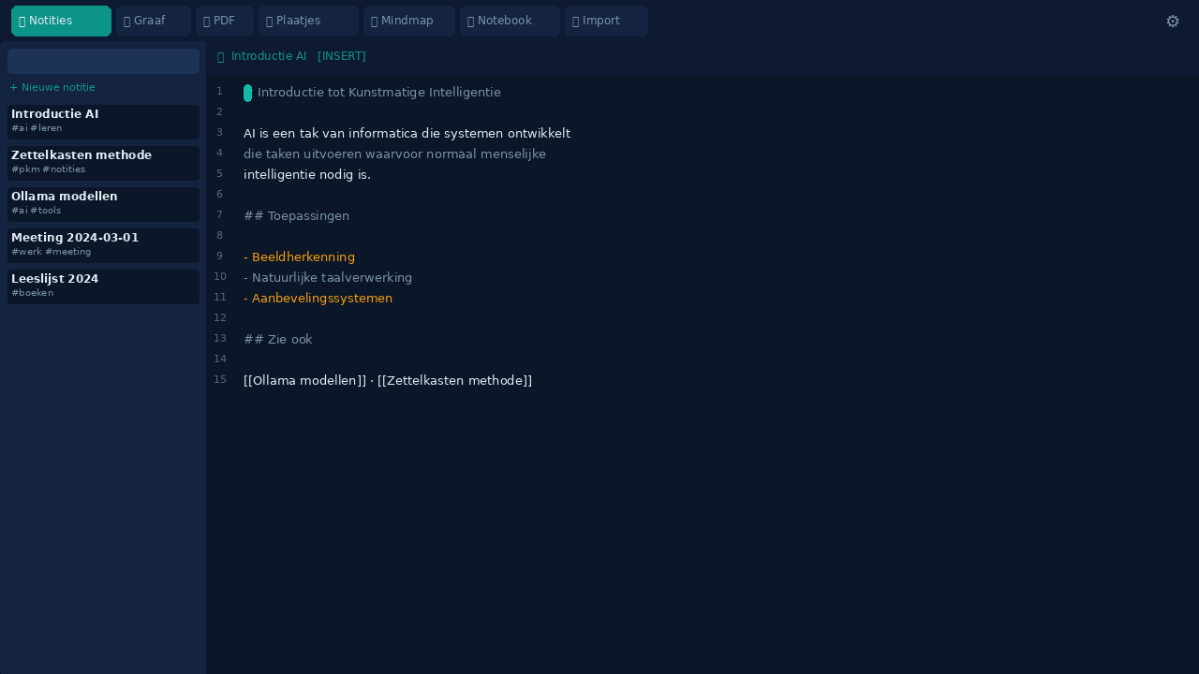
📝 NOTITIES — VIM EDITOR
FEATURES
VIM-toetsenbord: hjkl, dd, yy/p, u/Ctrl+r
NORMAL → INSERT met i/a/o
Ex-commando's: :w :q! :tag+ :goyo
Snippets: h1, link, code, table, date
Bidirectionele [[links]] tussen notities
Markdown render-modus (toggle)
Canvas-gebaseerde VIM editor met NORMAL/INSERT/COMMAND modes
💡 Druk Esc om NORMAL mode in te gaan — werkt altijd

Slide 12
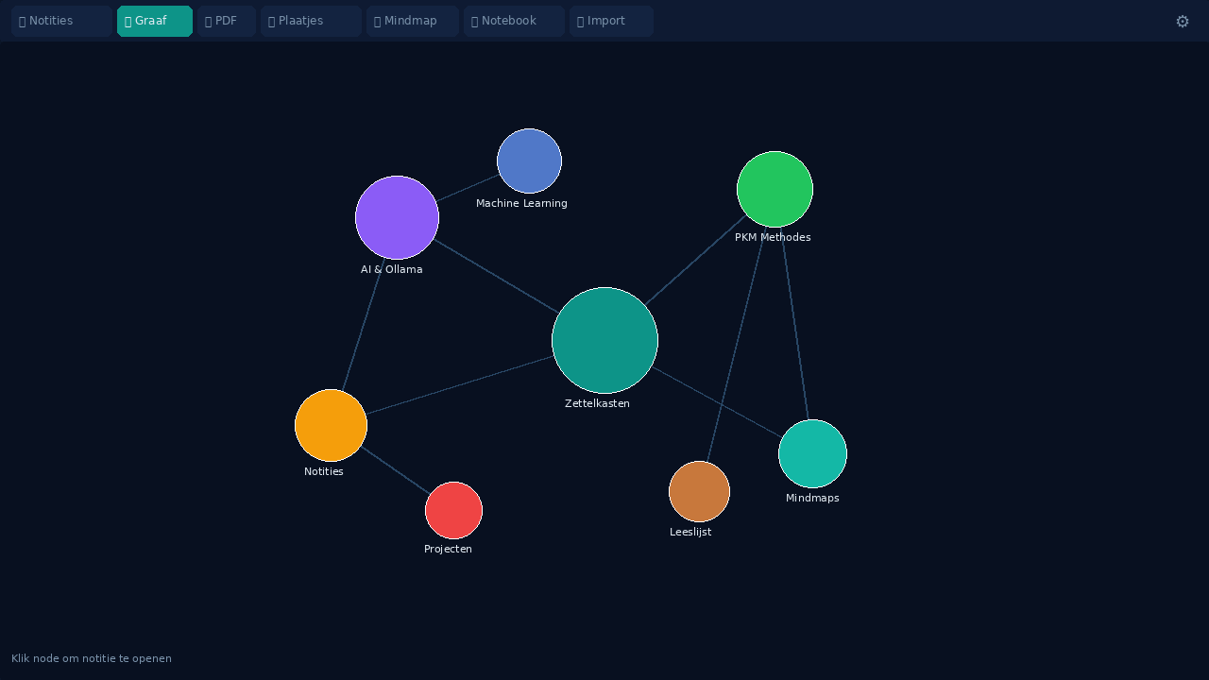
🕸 KENNISGRAAF
FEATURES
Klikbaar: open notitie direct vanuit graph
Node-grootte op aantal verbindingen
Tag-kleuren: elke tag eigen kleur
Zoom en pan met muis/touch
Zoek node via zoekbalk
Bidirectionele links beide richtingen zichtbaar
Force-directed graph van alle [[links]] tussen notities
💡 Sleep nodes om de layout te reorganiseren

Slide 13
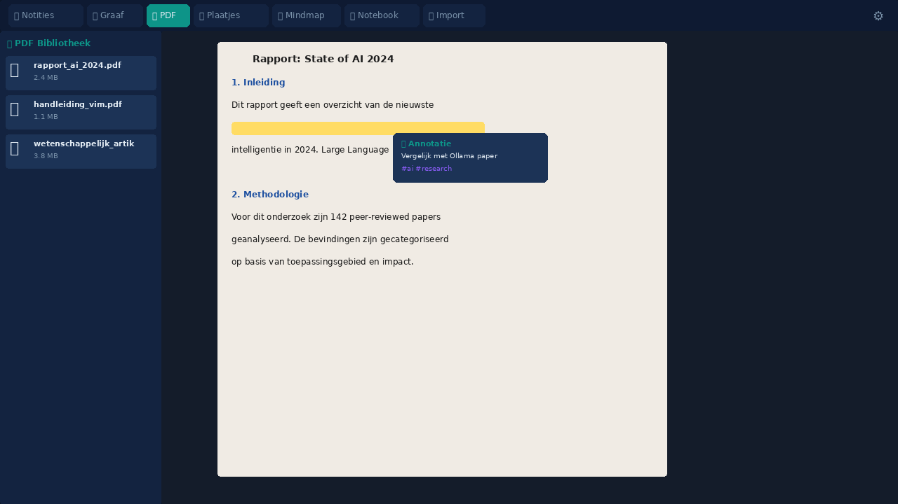
📄 PDF VIEWER & ANNOTATIES
FEATURES
Upload meerdere PDFs tegelijk
Tekst selecteren → annotatie toevoegen
Gekleurde highlights als SVG overlay
AI-samenvatting via Ollama bij upload
Annotaties koppelen aan notities & tags
Filter annotaties per tag of PDF
PDF bibliotheek met tekst-selectie, annotaties en AI-samenvatting
💡 Selecteer tekst en klik "Annoteer" voor een gekoppelde notitie

Slide 14
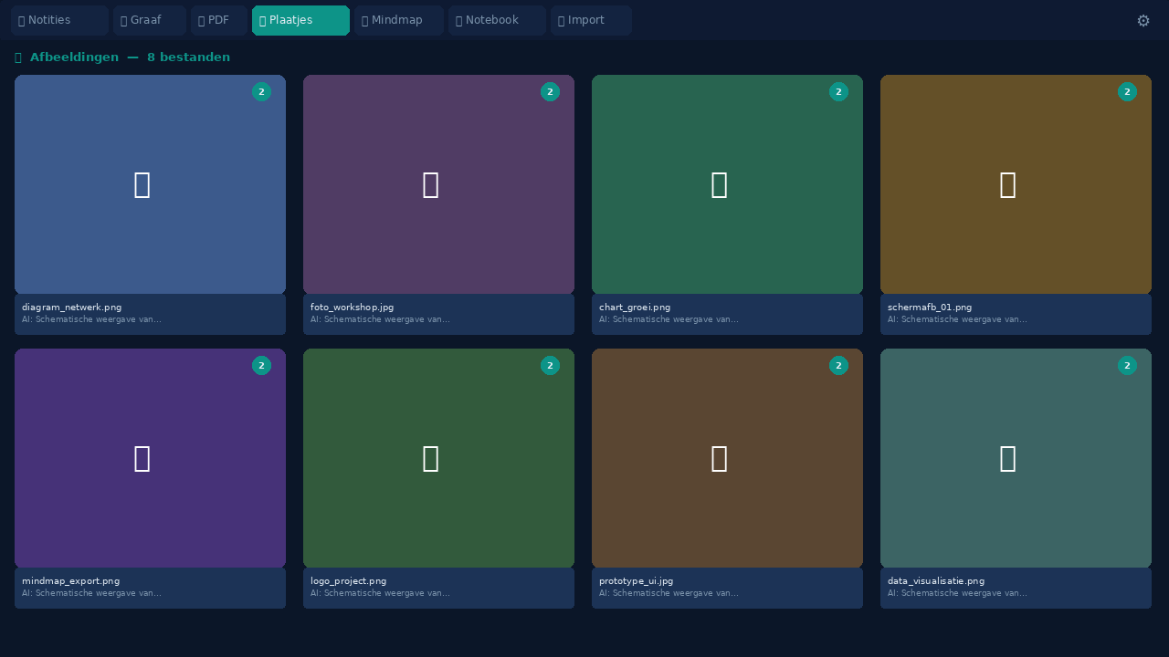
🖼 AFBEELDINGEN
FEATURES
Upload PNG, JPG en andere formaten
AI-beschrijving automatisch bij upload (llama3.2-vision)
Klik op afbeelding → pin plaatsen
Pin = notitie + tags + kleur
Annotatiepaneel rechts met tag-filter
Koppel afbeeldingen aan notities via ![[img:...]]
Afbeeldingenbibliotheek met AI-beschrijving en pin-annotaties
💡 Afbeeldingen inladen in je notitie via ![[img:bestandsnaam.png]]

Slide 15
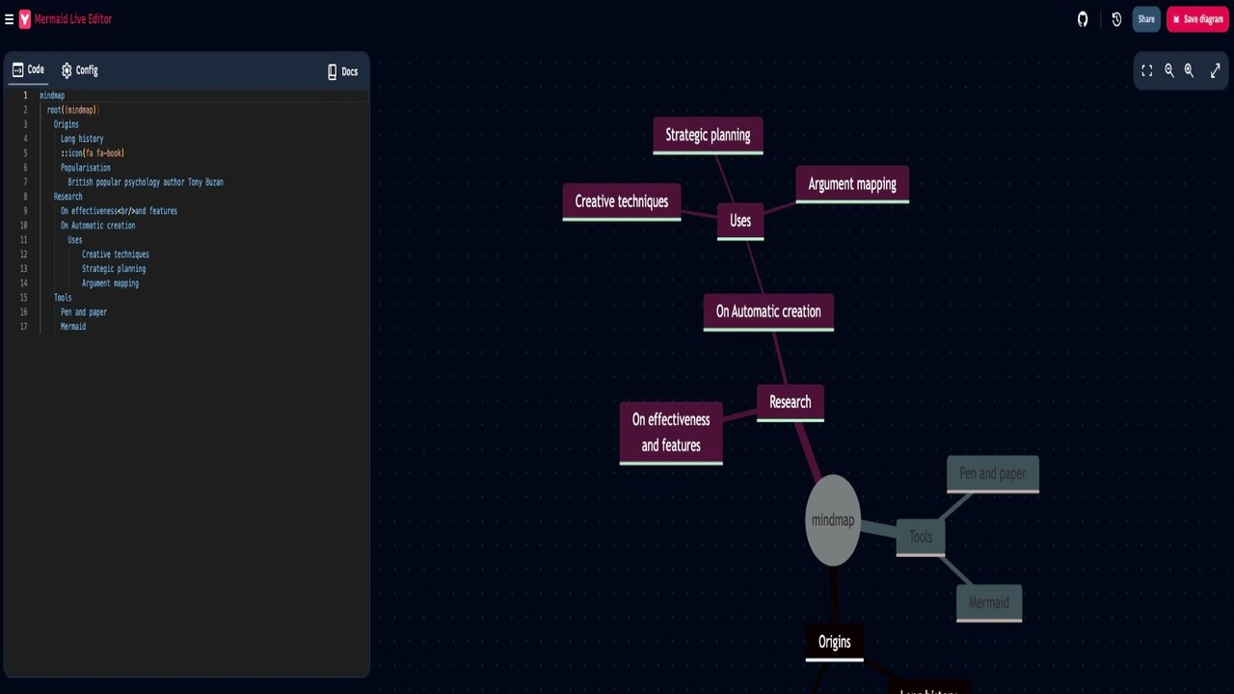
🗺 MINDMAP & MERMAID EDITOR
FEATURES
Volledige VIM-editor: INSERT/NORMAL/COMMAND/SEARCH
Live preview: Reingold-Tilford tree layout
Syntax highlighting (kleurgecodeerd)
Verticale indent-guides (vim-indentline stijl)
AI genereert mindmap vanuit PDF via Ollama
Opslaan als Markdown notitie
Mermaid editor met live preview · AI-mindmaps vanuit PDFs
💡 Tab = inspringen, Enter behoudt indentniveau automatisch

Slide 16
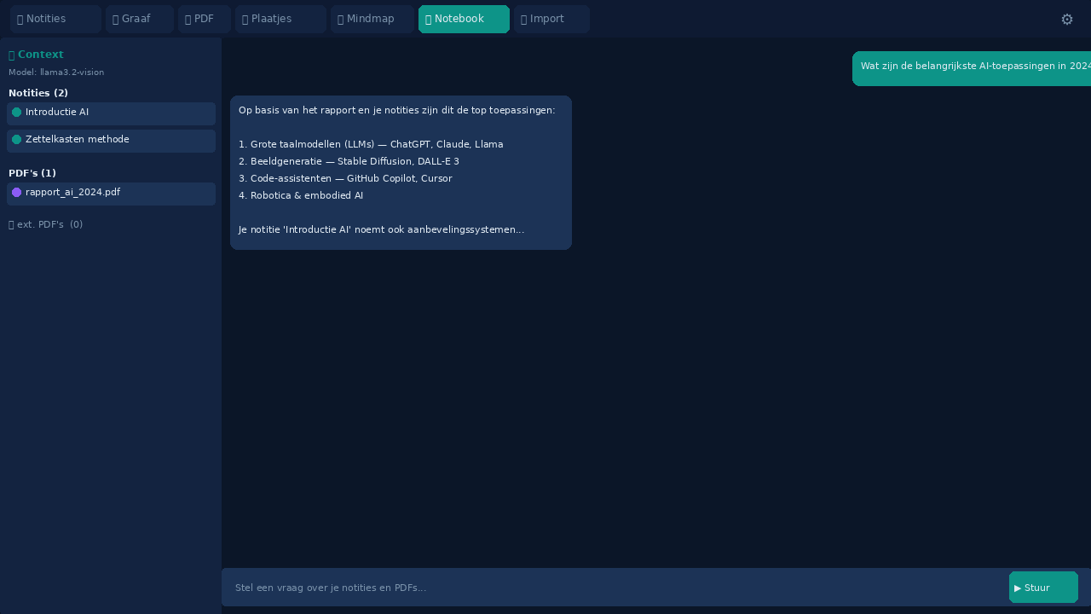
🧠 LLM NOTEBOOK — AI CHAT
FEATURES
Modellen: llama3.2-vision, llama3, mistral, phi3, gemma2
Context: selecteer notities, PDFs en afbeeldingen
Streaming antwoorden — geen wachten
Externe PDFs rechtstreeks via bestandsverkenner
Volledige chat-geschiedenis per sessie
Antwoorden met Markdown opmaak
Chat met lokale Ollama AI over je eigen notities en PDFs
💡 Voeg externe PDFs toe via 📂 knop — zonder ze te importeren

Slide 17
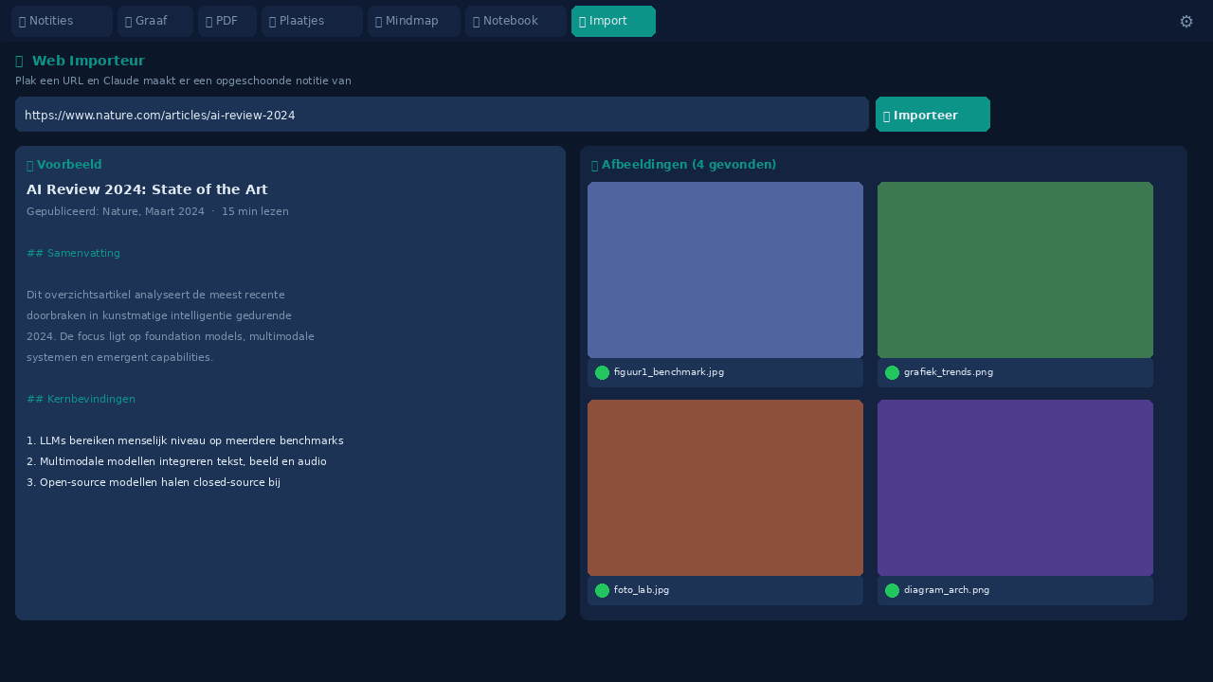
🌐 WEB IMPORTEUR
FEATURES
Plak URL → opgeschoonde notitie in seconden
AI (Ollama) verwijdert navigatie, advertenties en ruis
Afbeeldingen van pagina downloaden & selecteren
Live preview vóór opslaan
Tags en metadata automatisch voorgesteld
Ondersteuning voor lange artikelen en nieuwspaginas
Plak een URL → Claude maakt er een opgeschoonde Markdown notitie van
💡 Werkt het beste met artikel-paginas — niet met SPA / React sites

Slide 18
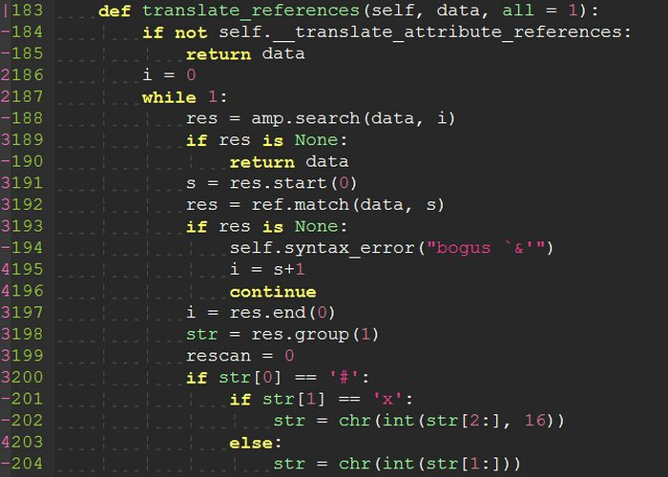
⌨️ VIM EDITOR — DETAILS
MODES
NORMAL
Esc
Navigatie & commando's
INSERT
i / a
Tekst schrijven
COMMAND
:
Ex-commando's uitvoeren
SEARCH
/
Zoeken in document
VEELGEBRUIKTE COMMANDO'S
gg / G
Begin / einde document
dd
Verwijder hele regel
yy / p
Kopieer / plak regel
u / Ctrl+r
Undo / Redo
:w
Opslaan
:goyo
Focus-modus
Canvas-based VIM: indent-guides, syntax kleuren, cursorkolom

